Slide 1



Конкурсное задание
«Семейный «Горсовет»
поселок городского типа Излучинск

Slide 2



В рамках конкурса городов России
«Семья и город – растем вместе»
на официальном сайте органов местного самоуправления городского поселения Излучинск
организован информационный ресурс для внесения предложений жителей в стратегию развития муниципального образования

Slide 3
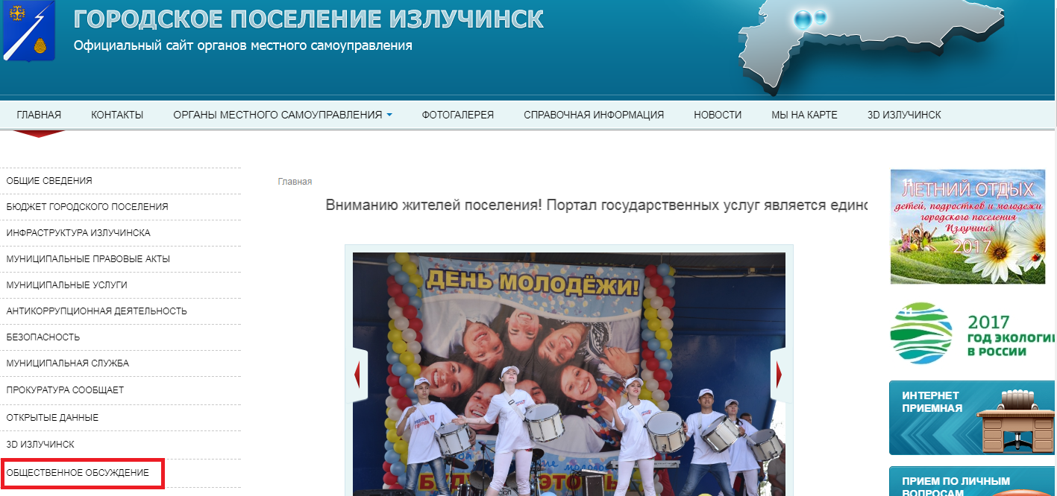
ОБЩЕСТВЕННОЕ ОБСУЖДЕНИЕ

Slide 4
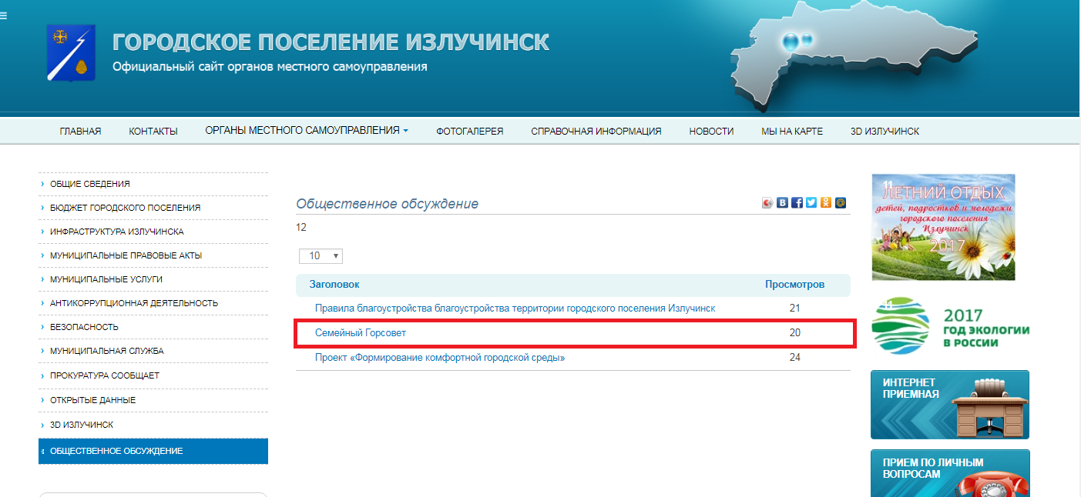
ОБЩЕСТВЕННОЕ ОБСУЖДЕНИЕ

Slide 5
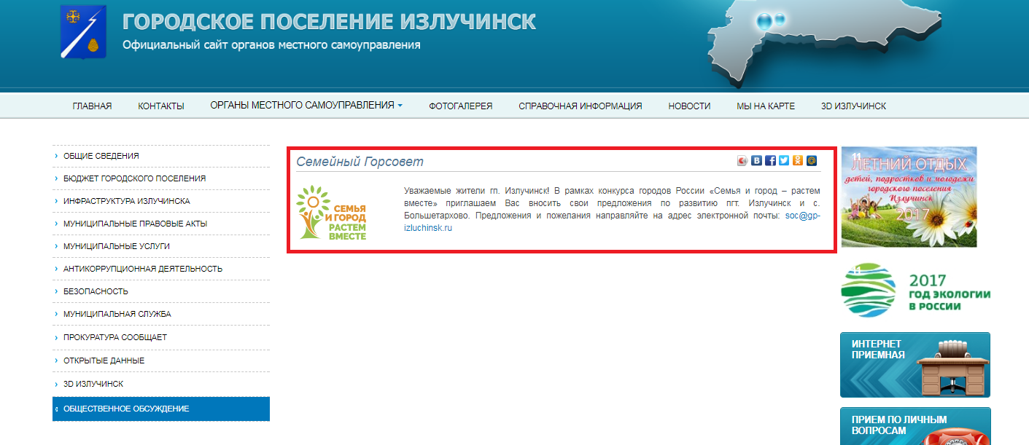
ОБЩЕСТВЕННОЕ ОБСУЖДЕНИЕ

Slide 6
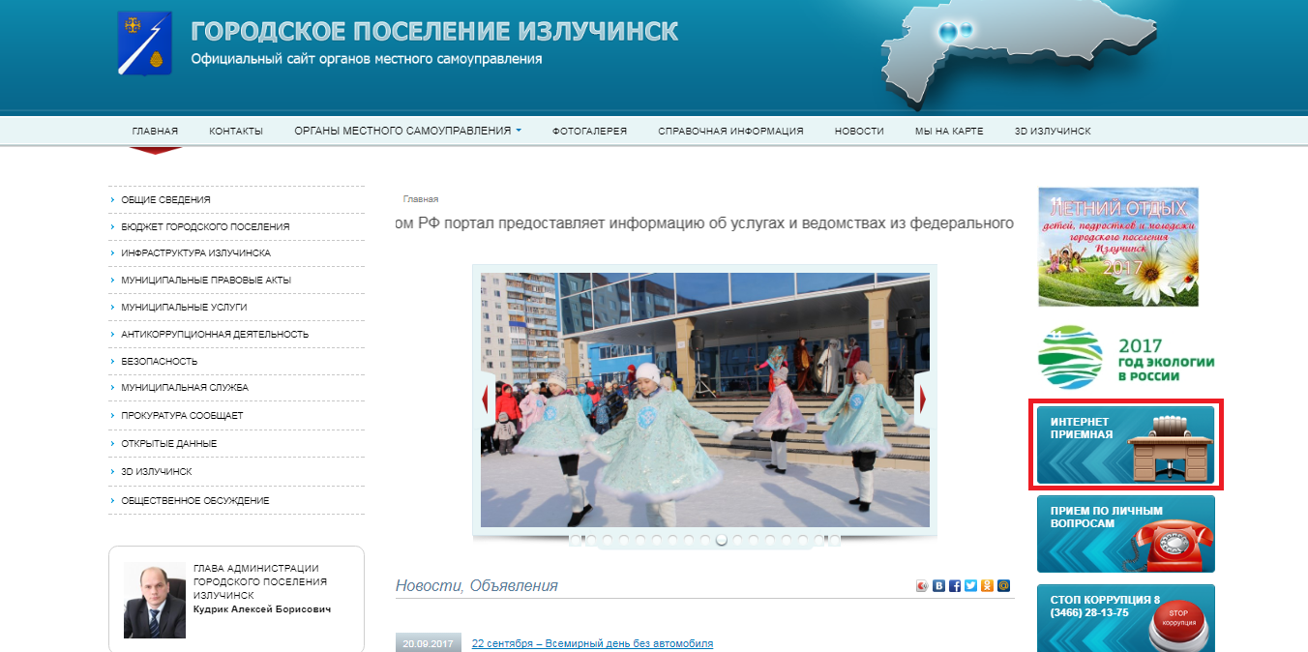
ИНТЕРНЕТ ПРИЕМНАЯ

Slide 7
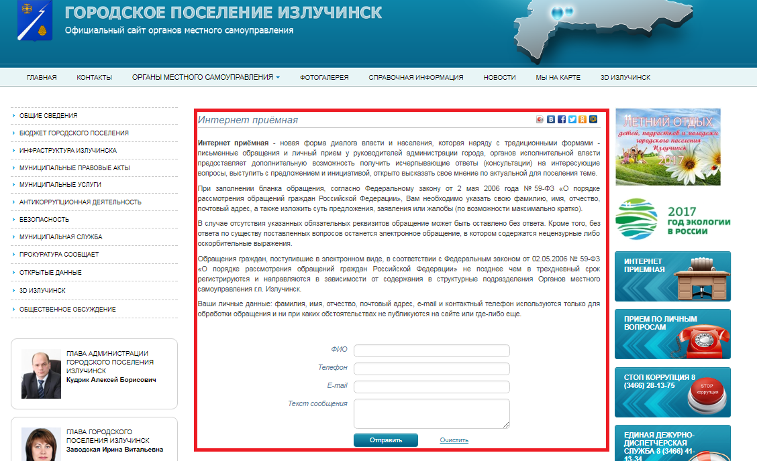
ИНТЕРНЕТ ПРИЕМНАЯ

Slide 8
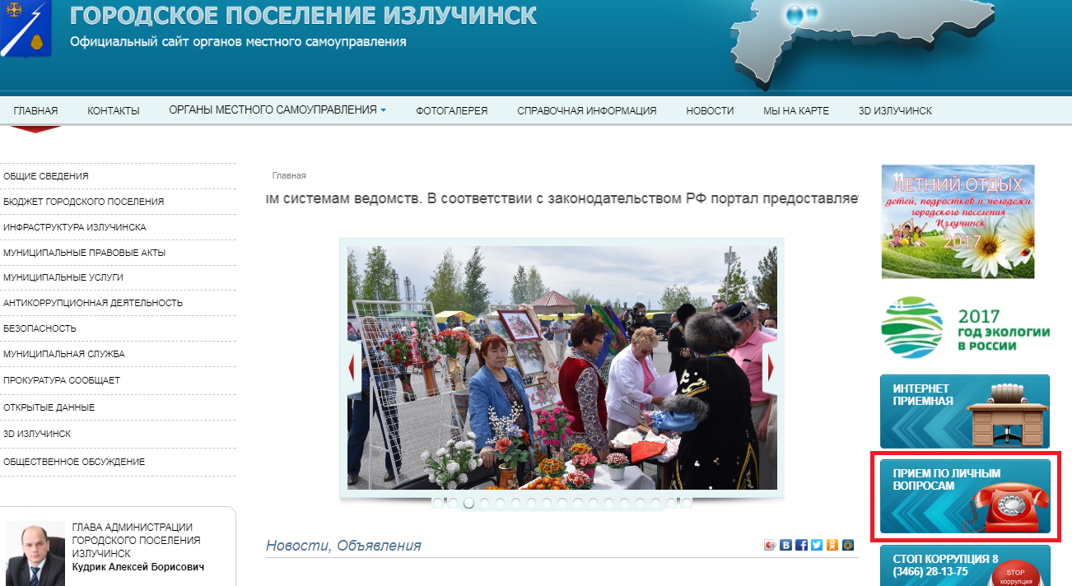
ПРИЕМ ПО ЛИЧНЫМ ВОПРОСАМ

Slide 9
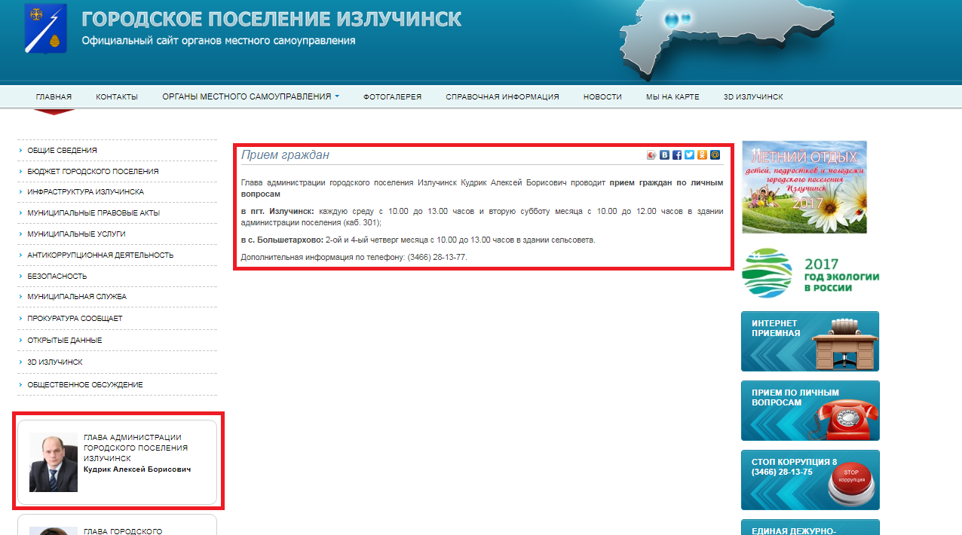
ПРИЕМ ПО ЛИЧНЫМ ВОПРОСАМ

Slide 10
СПАСИБО
за
ВНИМАНИЕ!

